Slide 1
成果/技术名称
格式不限，主要体现出解决什么问题、我们的方案、我们的价值、我们的案例等。
可以描述功能性能、参数、典型应用，创新性与先进性，国际水平比较等。
最好字体选择一致，目前是雅黑20号

Slide 2
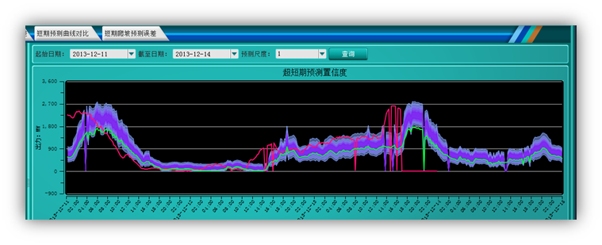
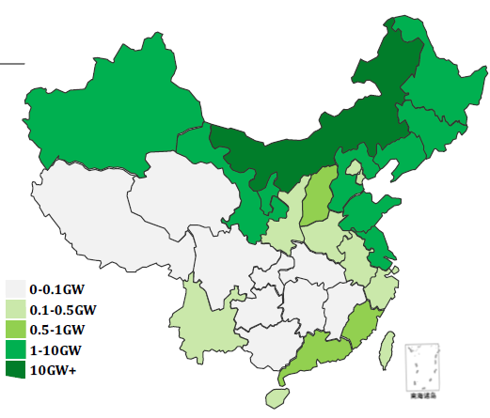
风电场功率预测与控制系统
推广应用
风电预测精度：国内领先
电压合格率从49.5%提高至99.8%
5个网省级控制中心和30个风电场
覆盖风电装机超2500万千瓦(占全国总量27%)

